Slide 1
Χειρουργική Nοσηλευτική
Β’ εξάμηνο
Ειδικές Νοσηλευτικές Γνώσεις στο Χειρουργείο (Παράρτημα, 1)
Σταύρος Θεολόγου,
Νοσηλευτής στην Ανάνηψη Καρδιοχειρουρ-γημένων Ασθενών
ΓΝΑ «Ευαγγελισμός»

Slide 2
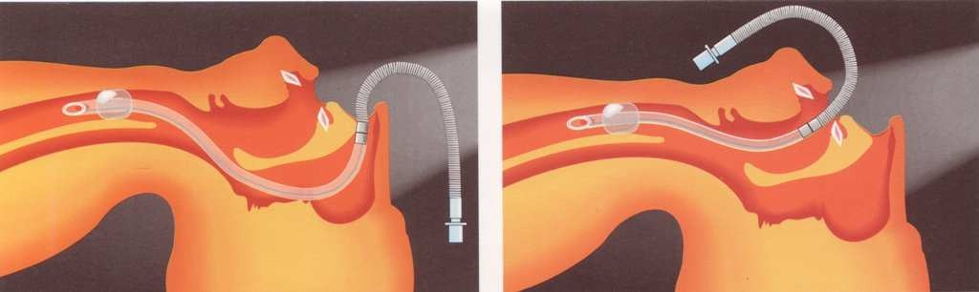
Ειδικές Νοσηλευτικές Γνώσεις στο Χειρουργείο (Παράρτημα)

Slide 3
Θέσεις ασθενών σε χειρουργικές επεµβάσεις, 1
ΥΠΤΙΑ θέση: Ύπτιος ασθενής µε τα 2 πόδια ενωµένα µε το 1 χέρι στον κορµό και το άλλο σε απαγωγή µέχρι 90^{ο}.
Εφαρµόζεται στις περισσότερες κοιλιακές επεµβάσεις, στο θώρακα και στα άκρα.
ΘΕΣΗ Trendelenburg : Σε ύπτια θέση
αλλά ολόκληρη η χειρουργική τράπεζα παίρνει κλίση 30^{ο}
µε την κεφαλή σε χαµηλότερο επίπεδο από τα πόδια. Χρησιµοποιούνται και ζώνες ασφαλείας για να µην γλιστρήσει ο ασθενής. Εφαρµόζεται σε επεµβάσεις στο υπογάστριο και σε περιπτώσεις shock για αιµάτωση του εγκεφάλου.

Slide 4
Θέσεις ασθενών σε χειρουργικές επεµβάσεις, 2
ΘΕΣΗ anti-Trendelenburg : Το κεφάλι ψηλότερα από τα κάτω άκρα. Περίπου µε γωνία 30^{ο}.
ΓΥΝΑΙΚΟΛΟΓΙΚΗ θέση : Ύπτια θέση µε τα πόδια ανασηκωµένα και ανοικτά σε στηρίγµατα. Κάµψη του τετρακέφαλου και κάµψη του γαστροκνηµίου.
Τα πόδια µετακινούνται συγχρόνως για να µην τραυµατιστεί το ισχίο µονοµερώς, (δε) ή (αρ). Έπειτα αφαιρείται το κάτω τµήµα του τραπεζιού, για να προσεγγίζεται το χειρουργικό πεδίο καλύτερα. Εφαρµόζεται σε γυναικολογικές, ουρολογικές, και άλλες επεµβάσεις του περινέου (αιμορροΐδες)

Slide 5
Θέσεις ασθενών σε χειρουργικές επεµβάσεις, 3
ΠΡΗΝΗΣ θέση Η θέση προκαλεί δυσχέρεια στην αναπνοή και τοποθετούµε µαξιλάρια & ρολά ιµατισµού ώστε να αφήνουν το περιθώριο κίνησης στον θώρακα και το διάφραγµα. Εφαρµόζεται σε εγχειρήσεις Σπονδυλικής Στήλης, κόκκυγα, ιγνυακής χώρας, και αυχένα
ΘΕΣΗ Πλάγιου Νεφρού : Σε πλάγια θέση (δε) ή (αρ). Το κάτω πόδι είναι κεκκαµένο και το πάνω σε ευθεία µε ένα µαξιλάρι ανάµεσα τους. Χρειάζεται στήριγµα στην πλάτη και στο υπογάστριο, ώστε να µην πέσει ο ασθενής. Επίσης το επάνω χέρι µπαίνει σε ψηλό στήριγµα.
Εφαρµόζεται σε επεµβάσεις νεφρών, θώρακος (π.χ. νεφρεκτοµές, λοβεκτοµές πνεύµονα)

Slide 6
Θέσεις ασθενών σε χειρουργικές επεµβάσεις, 4
ΚΑΘΙΣΤΗ ΘΕΣΗ «Πολυθρόνας» :
Ο ασθενής στηρίζεται (δε) και (αρ). Εφαρμόζεται στη νευροχειρουργική πχ. (Ινιακή χώρα)
ΘΕΣΗ ΜΑΣΤΕΚΤΟΜΗΣ: Σε ύπτια θέση και το σύστοιχο µε τον παθολογικό µαστό άνω άκρο ανοικτό σε 90^{ο},
για πιθανότητα λεµφαδενικού καθαρισµού.

Slide 7
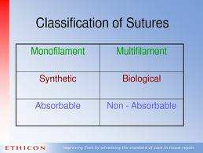

Slide 8
Χειρουργικά ράμματα, 1
Απορροφήσιμα:
1) Από ζωικά υλικά: cat – gut (χορδή εντέρου). 1) απλό (7 ηµέρες) και 2) cat – gut χρωµέ (12-14 ηµέρες)
2) Από συνθετικά υλικά
Dexon = απορροφάται εντός 30 µτχ ηµερών
Πολυεστέρα (polyester) Vicryl, Vicryl Rapid, Monocryl, τα ανθεκτικότερα από όλα τα συνθετικά ράµµατα µε ευκολία κόµπου και διαπερατότητας των ιστών. Είναι πολύ λείο.
Μη απορροφήσιµα:
1) Από φυσικά υλικά:
α) το χειρουργικό µετάξι είναι «πλεξουδωτό» µεγάλης αντοχής και ευρείας χρήσης επικαλύπτεται από κερί µέλισσας και παραφίνης.
β) το ανοξείδωτο χειρουργικό σύρµα για ισχυρές ραφές (στέρνο, οστά)
γ) µεταλλικά clips µε ειδικές συρραπτικές µηχανές

Slide 9
Χειρουργικά ράμματα, 2
2) Από συνθετικά υλικά:
α) Nylon (Ethilon) από 2 πολυαµίδια υψηλής αντοχής, προκαλεί µικρή αντίδραση στους ιστούς, κάνει πολύ καλούς κόµπους ακόµα και σε ευαίσθητους ιστούς όπως οφθαλµούς, νευροχειρουργική και αναστόµωση αγγείων
β) πολυπροπυλενίου (prolene) πολύ µεγάλης αντοχής, λείο, εύκολοι κόµποι.
Χρησιµοποιείται στη πλαστική, και στην καρδιοχειρουργική συνήθως, αλλά και στην γενική χειρουργική.

Slide 10
Χειρουργικά Ράµµατα, 3
Πως ζητάµε ένα ράµµα:
Είδος π.χ. …vicryl
Πάχος: µέγιστο πάχος 5, 4, 3, 2, 1, 0, 00, 1/0, 2/0, 3/0 µέχρι 9/0, 10/0 (ελάχιστο πάχος) κλπ.
  όσο πιο µεγάλο νούµερο είναι, τόσο πιο λεπτό.
πχ.: οφθαλµολογικά ράµµατα: 8/0, 9/0, ενώ για δέρµα: 2/0
Μήκος του νήµατος
Αριθµός των τεµαχίων µέσα στη συσκευασία
Το είδος της κόψης της βελόνας
Τρόπος κατασκευής: µονόκλωνα, πολύκλωνα

Slide 11
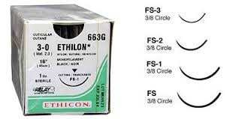
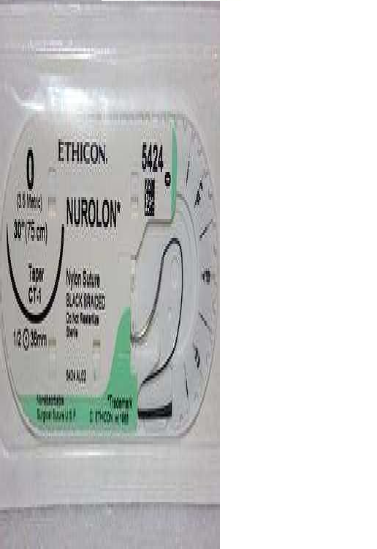

Slide 12
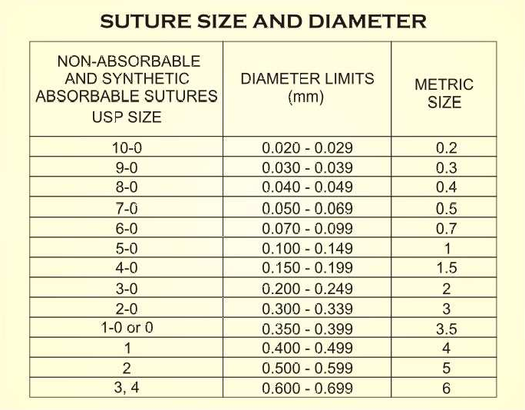

Slide 13
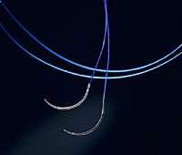


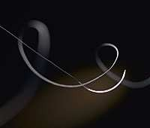
Nylon
Silk µετάξι
Σύρµα ανοξείδωτο

Slide 14
Χειρουργικές βελόνες, 1
Σχήµα:
  Ευθείες
  Κυκλικές ή κυρτές σε διάφορα µεγέθη του κύκλου 1/2, 3/8, 5/8
Μέγεθος σε µήκος:
  Μικρές οφθαλµολογικές 8 χιλ. µέχρι
  Μεγάλες 90 χιλ.

Slide 15
Χειρουργικές βελόνες, 2
Οφθαλµός βελόνας (η τρύπα που περνά η κλωστή)
  Κοινός όταν το ράµµα περνά µεσ’ από αυτόν και διπλώνει σε 2 κοµµάτια κλωστής που διαπερνούν τους ιστούς (Στρογγυλός ή τετράγωνος).
  Γαλλικός όταν το ράµµα πιέζεται δια µέσω σχισµής και περνά πιο εύκολα στον οφθαλµό.
  Χωρίς οφθαλµό στο κοίλο της οποίας έχει ενσφηνωθεί η κλωστή. ‘Ετσι το ράµµα διαπερνά µόνο τους ιστούς και όχι διπλό (ατραυµατική)

Slide 16
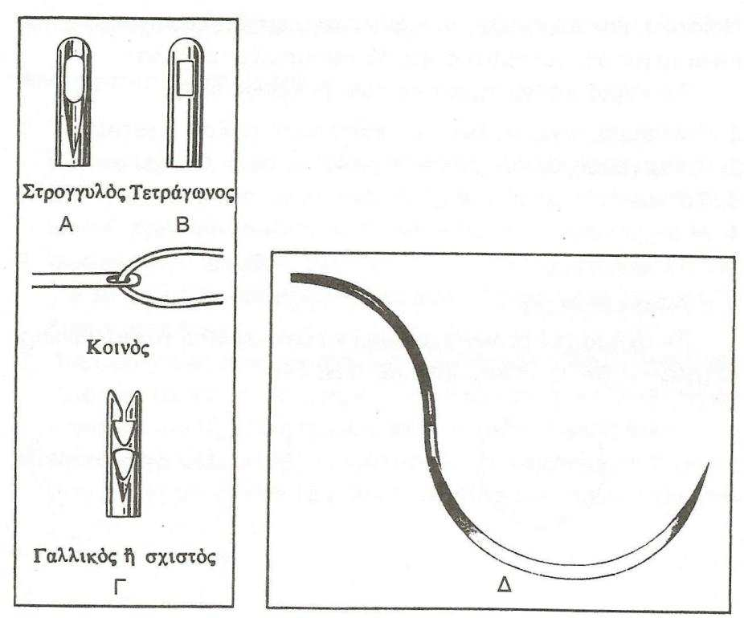

Slide 17
Χειρουργικές βελόνες, 3
Αιχµή ή κόψη της βελόνας
  Κωνοειδής κόψη για µαλακούς ιστούς κοιλίας, καρδιάς
  Κοινή κόπτουσα για συρραφή σκληρών ιστών τένοντες, δέρµα, κλπ
  Αντίθετη κόπτουσα λιγότερο τραυµατική, συγκρατείται ευκολότερα στο βελονοκάτοχο
  Αµβλεία κόψη µε στρογγυλή για συρραφή ιστών µε πολλά αγγεία (ήπαρ, νεφρά).

Slide 19
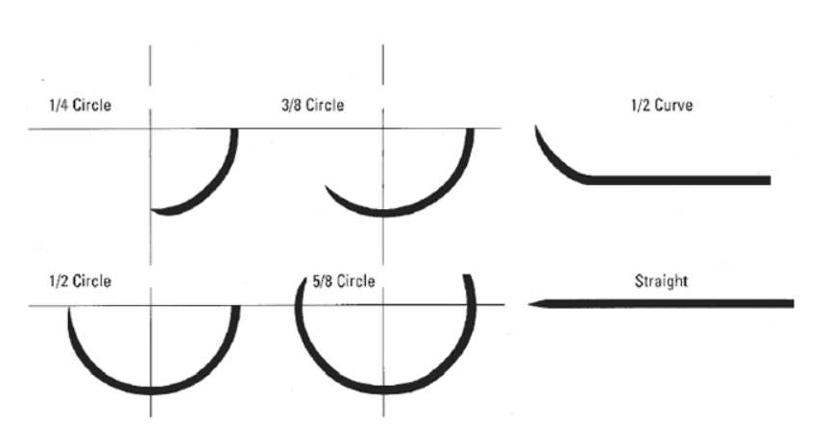

Slide 20
Χειρουργικές ραφές
Τα χειρουργικά ράµµατα χρησιµοποιούνται για συρραφή, συγκράτηση ή στερέωση των ιστών κατά διαφόρους τρόπους:
1.Ελεύθερο απλό τεµάχιο ράµµατος για περίδεση αγγείων µε σκοπό την αιµόσταση.
2. Απολίνωση : ράµµα διαπερασµένο σε βελόνα χρησιµοποιείται για συρραφή αγγείων και όχι απλό πέρασµα και δέσιµο.
3.∆ιακεκοµµένο ράµµα µε βελόνα που χρησιµοποιείται µόνο για µια ραφή µετά την οποία τα 2 άκρα του ράµµατος δένονται σε κόµπους
4.Συνεχές ράµµα µε βελόνα για αλλεπάλληλα κατά σειρά περάσµατα στους ιστούς.
5. Ράµµα στερέωσης σωλήνων παροχέτευσης, ή καθετήρων κεντρικής γραµµής.
6. Ράµµα περίπασης το οποίο στο ράψιµο του περικυκλώνει το στόµιο ενός οργάνου µε σκοπό το κλείσιµο του όταν σφίξει και προσδεθεί καλά (σάκος σκωληκοειδούς απόφυσης, ορθό έντερο, χοληδόχος κύστη, κλπ)

Slide 21
 | Σύγκλιση χειρουργικού τραύµατος
Στρώµατα ιστών |  | Τύπος ράµµατος | Νο | Τύπος ραφής
Περιτόναιο |  | Απορροφήσιµα | 0 ή 2/0 | Συνεχής
Οπίσθια περιτονία |  | Απορροφήσιµα ή µη | 0 ή 2/0 ή 3/0 | ∆ιακεκοµµένη
Μύες |  | Απορροφήσιµα ή µη | 2/0 ή 3/0 | ∆ιακεκοµµένη
Πρόσθια περιτονία |  | Απορροφήσιµα ή µη | 0 ή 2/0 ή 3/0 | ∆ιακεκοµµένη
∆έρµα |  | Μη απορροφήσιµα | 3/0 ή 2/0 ή 5/0 | ∆ιακεκοµµένη

Slide 22
Συρραφή τραύµατος είναι η συµπλησίαση των χειλέων ενός ανοικτού τραύµατος και η συγκράτηση αυτών µε κλωστή ράµµατος.
Συχνά χρησιµοποιούνται και µεταλλικά τσιµπιδάκια, αγκράφες - Clips.
Τα ράµµατα ή τα τσιµπιδάκια αφαιρούνται από τα τραύµατα σε 6 - 20 ηµέρες µετά τη συρραφή τους ανάλογα σε ποια περιοχή είναι το τραύµα.
Τριχωτό κεφαλής: 5-7 ηµέρες
Πρόσωπο: 4-7 ηµέρες
Τράχηλος: 7-10 ηµέρες
Κορµός - Κοιλιά : 10-15 ηµέρες
Ράχη - Σπ. Στήλη: 15-20 ηµέρες.
Άνω άκρα: 10-15 ηµέρες
Κάτω άκρα: 15-20 ηµέρες

Slide 23
Οι 3 Βασικές έννοιες Υγιεινής
Αποστείρωση
Είναι η διαδικασία µε την οποία η επιτυγχάνεται η τέλεια καταστροφή ζώντων µικροοργανισµών σε όλες τους τις µορφές και τους σπόρους τους.
Απολύµανση - απολυµαντικό υγρό
Είναι η µερική µόνο καταστροφή των µικροοργανισµών πάνω στα άψυχα αντικείµενα (τραπέζια, πατώµατα, καλώδια, κλπ).
∆εν καταστρέφονται οι σπόροι τους.
Αντισηψία - αντισηπτικό υγρό
Πρόκειται για την µερική καταστροφή των µικροοργανισµών πάνω σε ζωντανούς ιστούς (χέρια, χειρουργικό πεδίο ασθενούς).

Slide 24
Χειρουργικά εργαλεία
Ανοξείδωτος χάλυβας
Τιτάνιο
Βιτάλιο

Slide 25
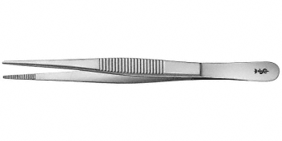
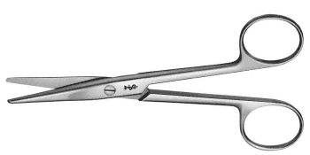


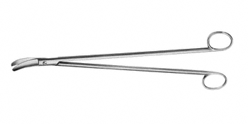
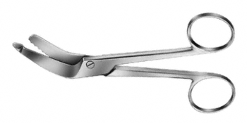
Ανατοµική λαβίδα
χειρουργικό ψαλίδι
ψαλίδι αγγείων
ψαλίδι γύψου
ψαλίδι ορθού

Slide 26
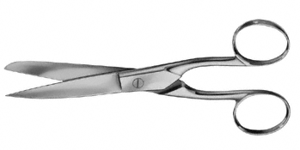
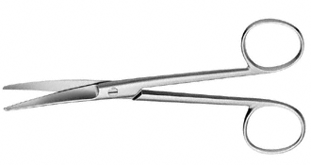
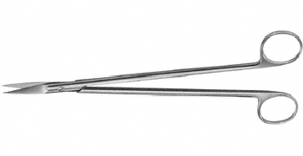
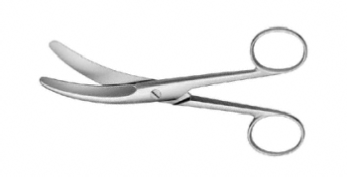
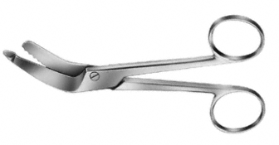
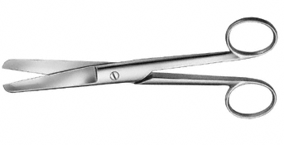
ψαλίδι επιδέσµου
ψαλίδι σπλάχνων µεγάλων επεµβ. και deep γυναικολογικών επεμβάσεων.
αγγείο και νχ ψαλίδι
µαιευτικό ψαλίδι
ψαλίδι γύψου
ψαλίδι σπλάχνων

Slide 27
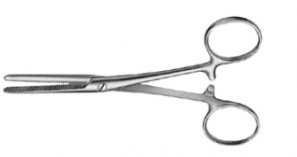
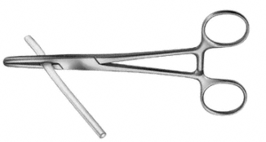
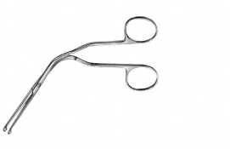
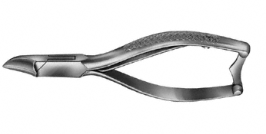
λαβίδες “clump” για καθετήρες, σωλήνες
λαβίδες “clump”
Mc gill
νυχοκόπτης

Slide 28
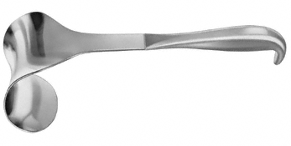
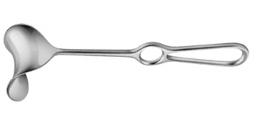




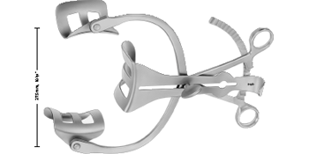
κοιλιακό άγκιστρο
St Marks
κοιλιακό άγκιστρο
διπλό άγκιστρο Θώρακα Edward’s
άγκιστρο τελικό «ς»
διπλό άγκιστρο κοιλιάς Boulfour

Slide 29
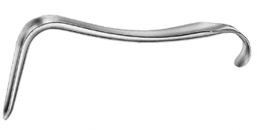
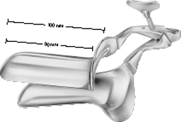
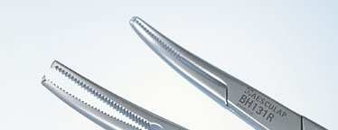
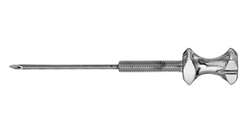
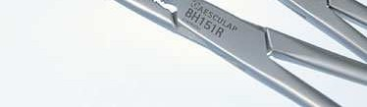
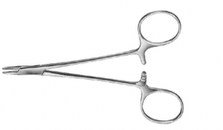
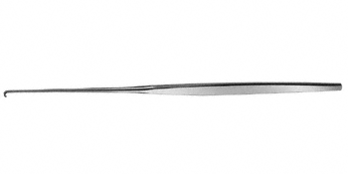
Κολποδιαστολέας κολποποσκόπιου
λήψη απόξεσης
«πεάν»
τροκάρτ
kocher
Βελονοκάτοχο Mayo
αιµοστατικές λαβίδες
hook νεύρων και αγγείων

Slide 30
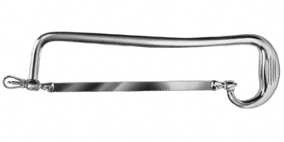
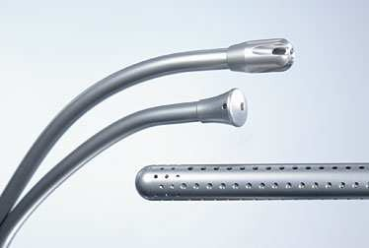
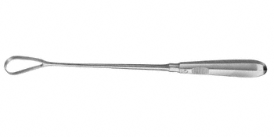
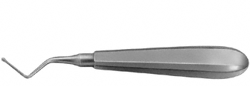

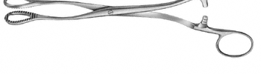

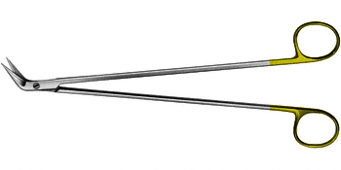
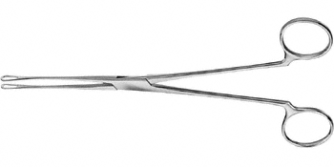
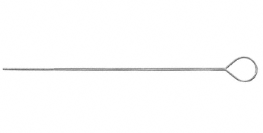
αναρρόφηση
Πριόνι ακρωτηριασµού
ξέστρο µήτρας –κόλπου
ξέστρο οστών
λαβίδα σύλληψης χοληδόχου
ψαλίδι χοληδόχου
λαβίδα σύλληψης χοληδόχου
στειλεός βαµβακιού

